Slide 1

艾滋病与青少年
何勤英
主任医师

Slide 2
概要
艾滋病流行形势与影响
艾滋病和现行法律法规
高校艾滋病预防策略
青少年感染艾滋病危险因素

Slide 3
艾滋病流行形势与影响

Slide 4
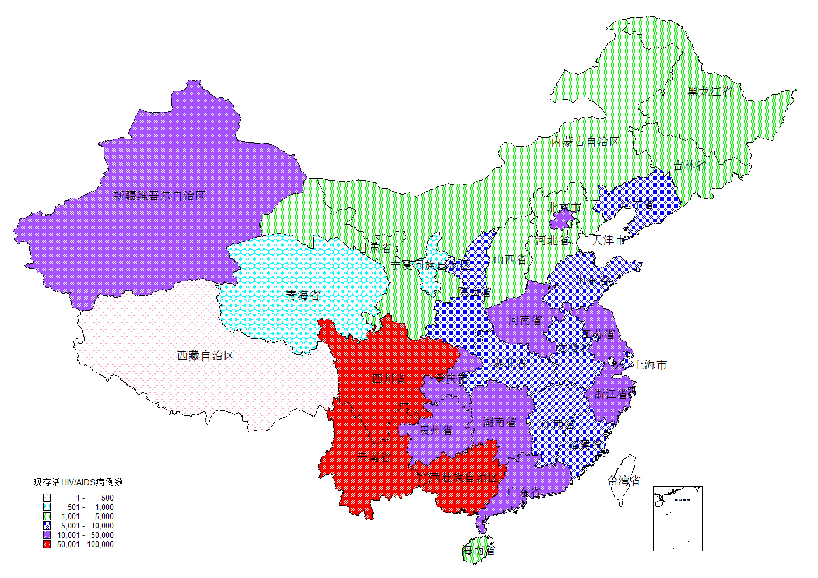
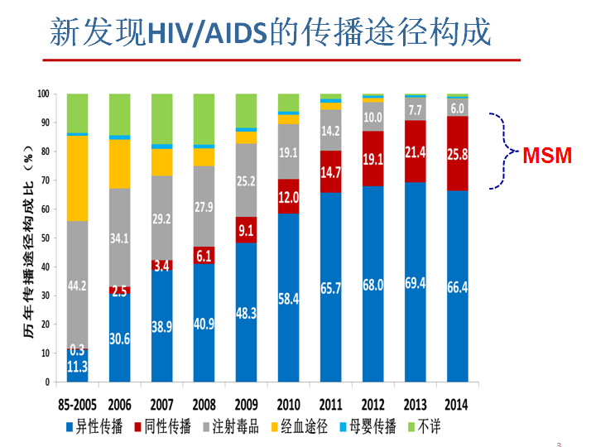
全国艾滋病病例报告
万例病人
截至2014年底，全国现存活病例 达万例的省份达到 12个，其中 5万例以上 3个。
4

Slide 5
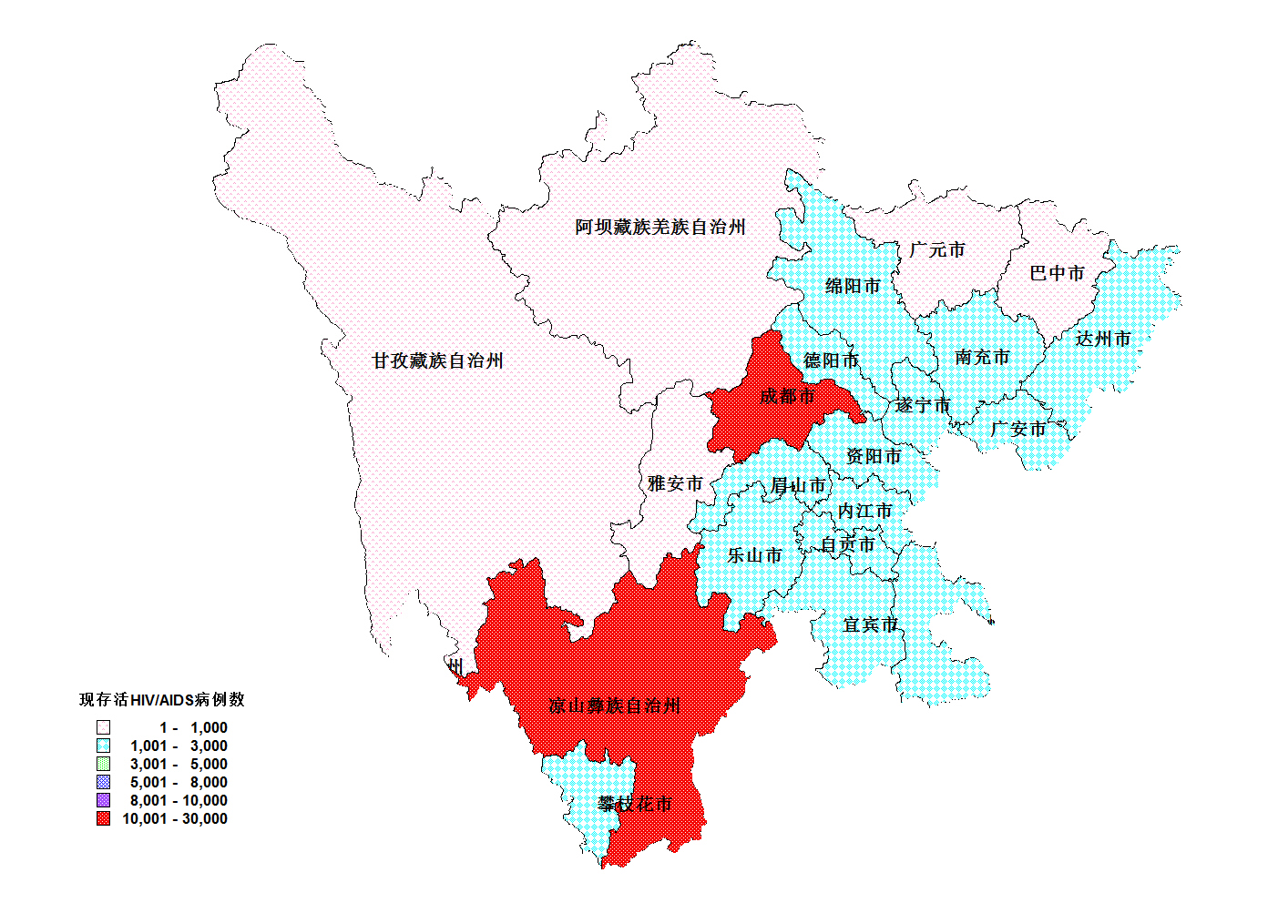
四川省艾滋病疫情严重
四川报告现存活感染者和病人6.7万例，排在全国第二位。
凉山州、成都市二市、州占四川现存活病例的 60.6%。

Slide 6
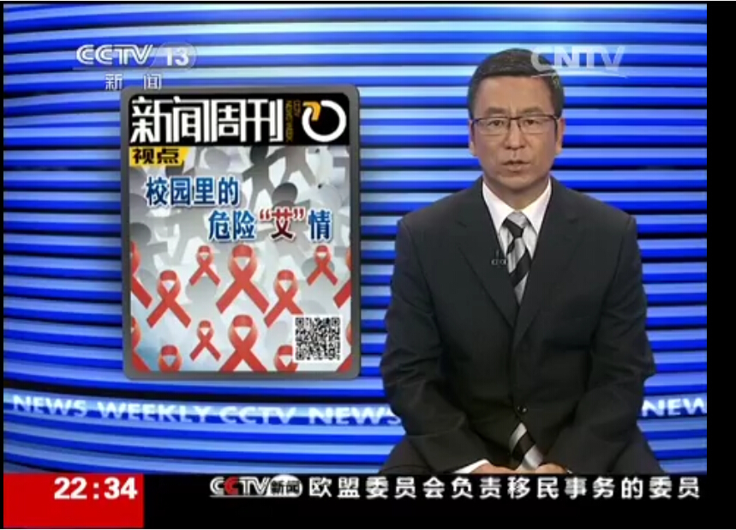
学生艾滋病疫情快速上升
近年来在学校，特别是高校，学生的艾滋病疫情上升较快
我国各省艾滋病病例报告中，30岁以下青少年人群成为“重灾区”。15-19岁的学生每年新报告人数都在上升。目前全国20多个省份都有报告，最小感染者只有14岁，而且大多数是男孩子。

Slide 7
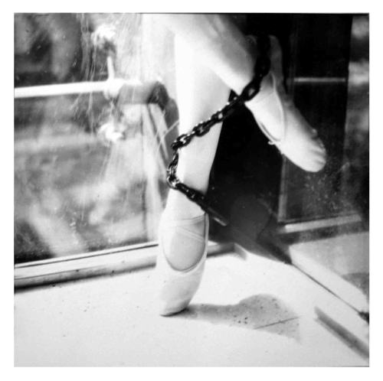
艾滋病对个人的危害
健康
家庭
事业
环境
容易生病
终身服药
毒副作用
心理负担
婚姻影响
就业风险
社会歧视
子女风险
经济负担

Slide 8
对社会经济发展的危害
改变了人口构成 —传染病死亡率第一
减缓经济发展
人均期望寿命下降
卫生资源大量消耗
加大了贫富差距，导致贫困人口增加
带来孤儿和老人赡养问题
是社会安定的隐患
损害政府形象，造成政治危机

Slide 9
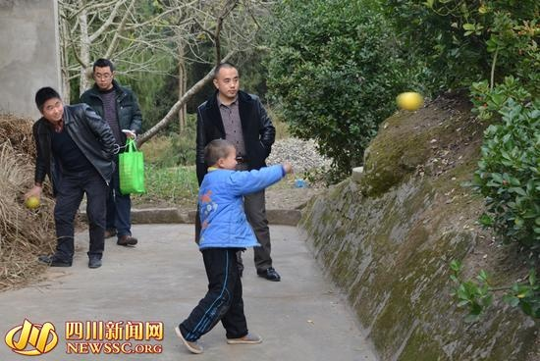
村民联名驱离艾滋病男童
2014年12月17日

Slide 10
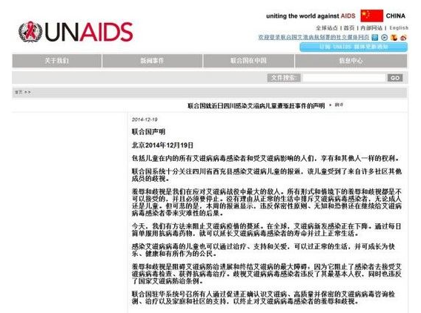

Slide 11
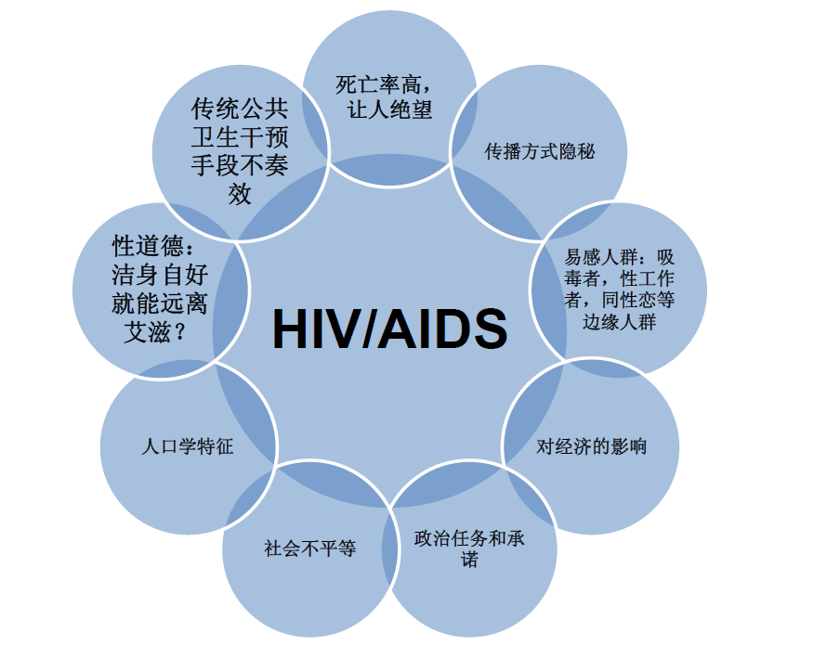
艾滋病的特例化

Slide 12
青少年感染艾滋病危险因素

Slide 13
性健康和艾滋病知识知晓差
总体知晓率报道各地不同，27.7%-97.6%
“传播途径”知晓率最高，85%-99%
“艾滋病流行状况”50%-70%
“安全套正确使用方法”，仅5%-18%的学生知晓
艾滋病的预防知识认知错误
  成都市高校调查结果：洗液和服用抗生素可以预防 55%
性健康和艾滋病预防知识主要靠自学

Slide 14

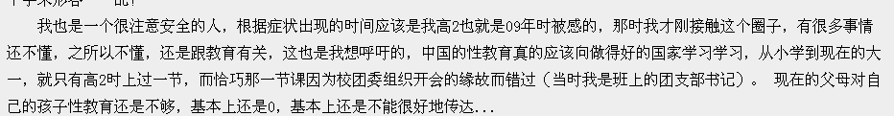
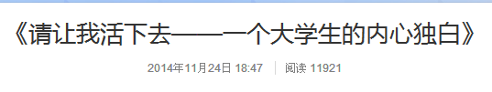


Slide 15
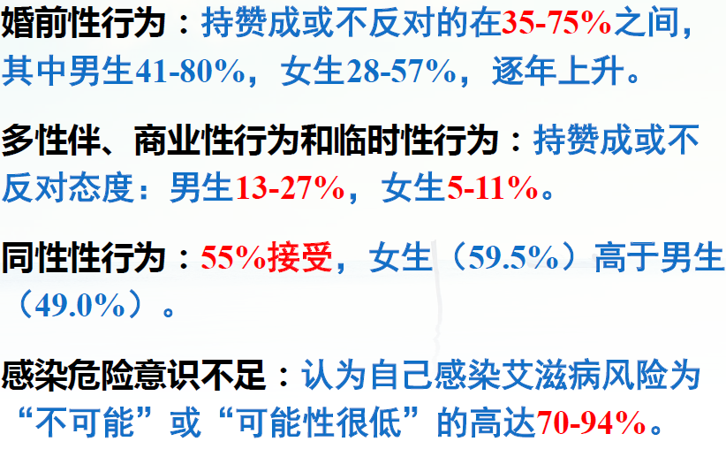
性态度开放，危险意识薄弱
腐女

Slide 16
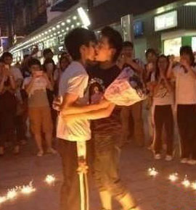
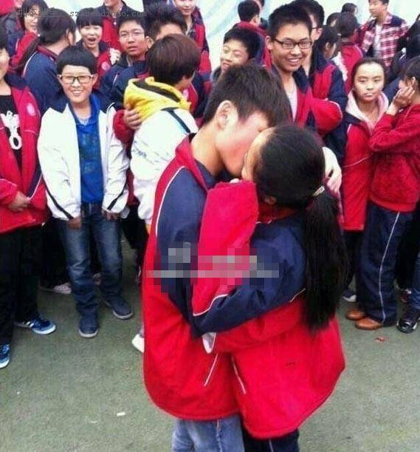
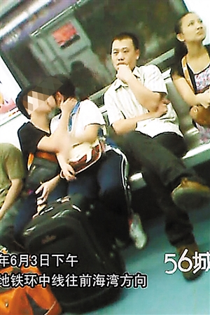
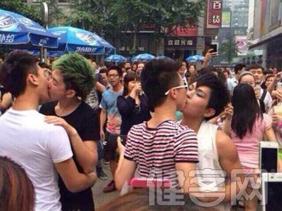

Slide 17
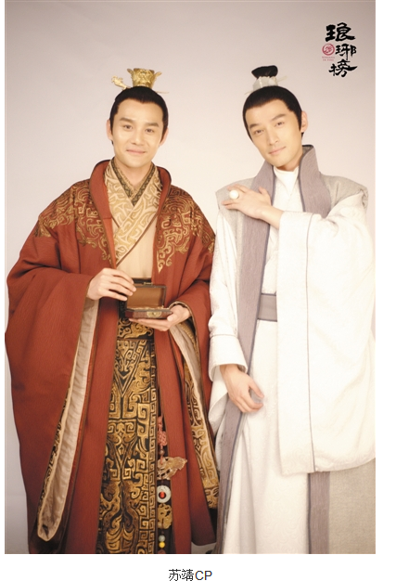



Slide 18
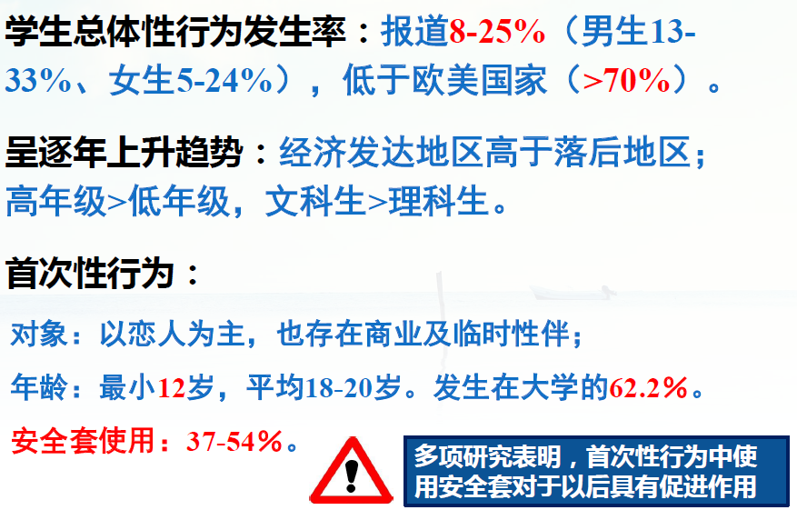
婚前性行为增加

Slide 19
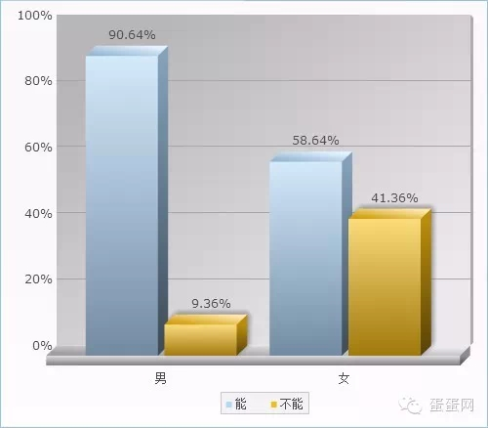
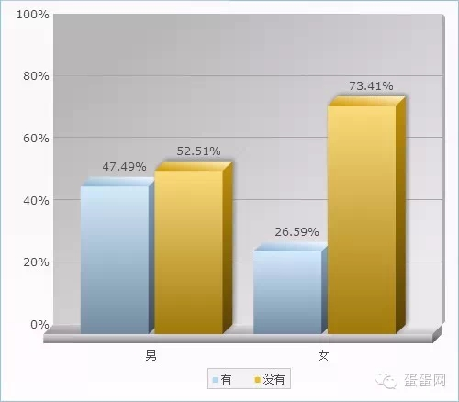
青少年学生中的性行为发生频率
认为读书期间可以发生性行为的比例 实际上在读书期间发生了性行为的比例

Slide 20
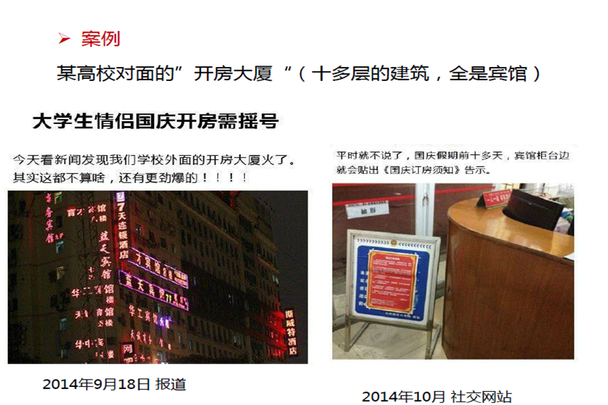
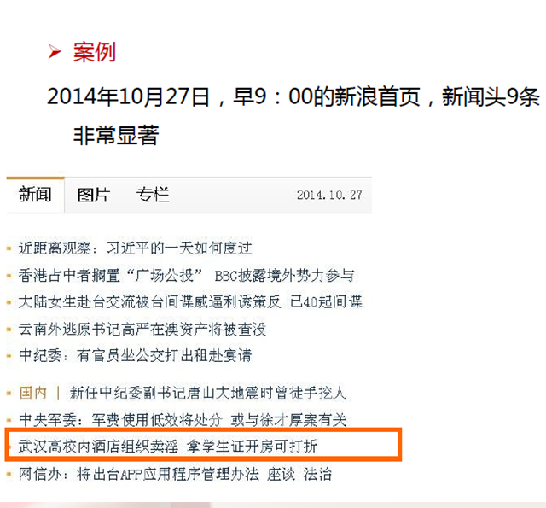

Slide 21
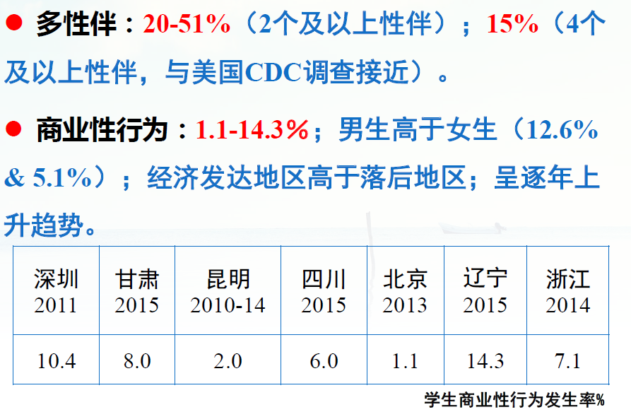
危险性行为增加

Slide 22
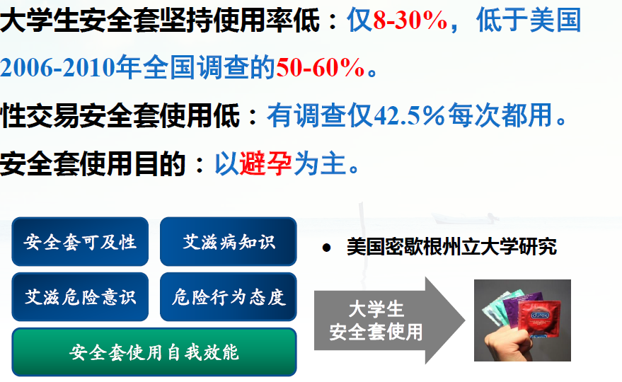
安全套使用低

Slide 23
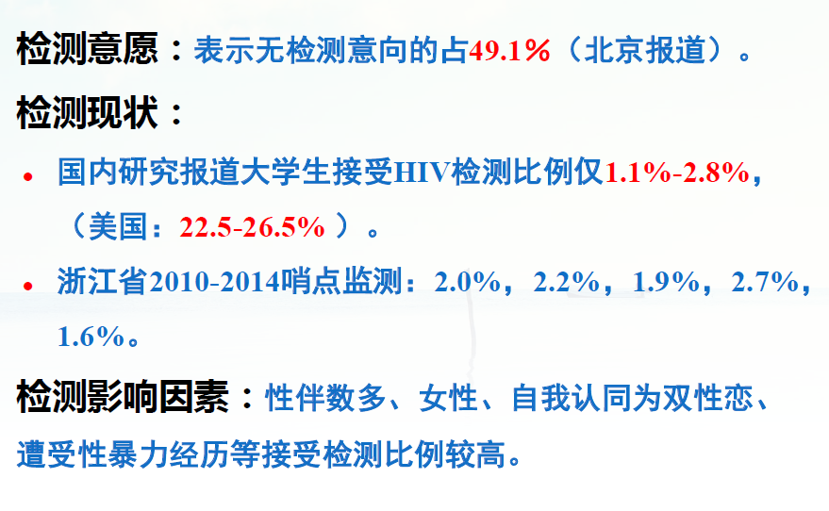
大学生HIV检测少

Slide 24
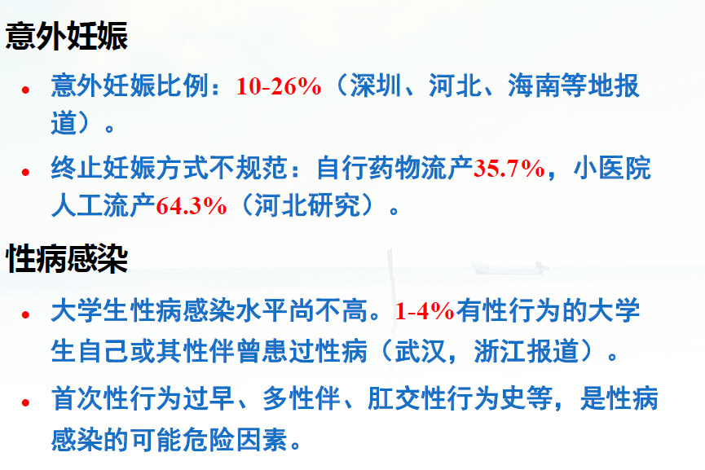
大学生生殖健康问题增加

Slide 25
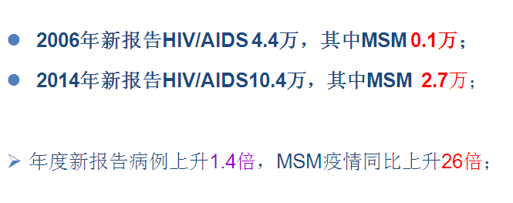
社会传染源的增加
整体疫情增加，MSM疫情上升最快
  我国新发现的感染者中，MSM所占比例不断上升，个别城市高达80%
非婚异性性行为传播迅速

Slide 26
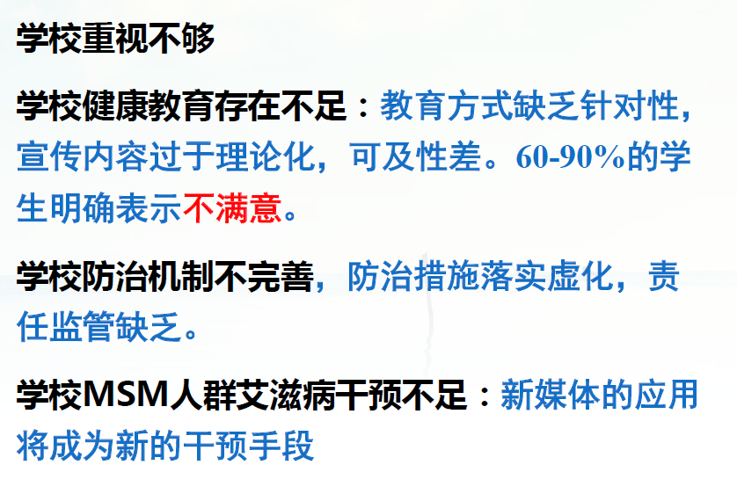
学校艾滋病防治不足

Slide 27
多种影响因素的存在加速了传播
艾滋病涉及的人群日趋多样化；
网络使用的普遍，人们的交友形式和性关系更加开放和简约；
各类人群在国际、国内流动更为频繁；
新型毒品滥用现象蔓延；
大众对待艾滋病相关的社会行为更宽容；
人们在知识与行为冲突而进行抉择时的不确定性

Slide 28
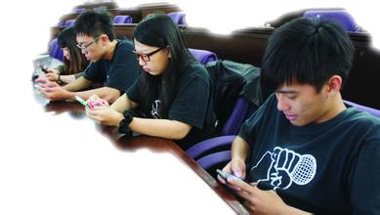


Slide 29
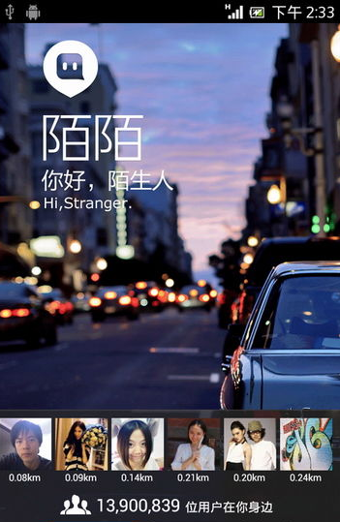
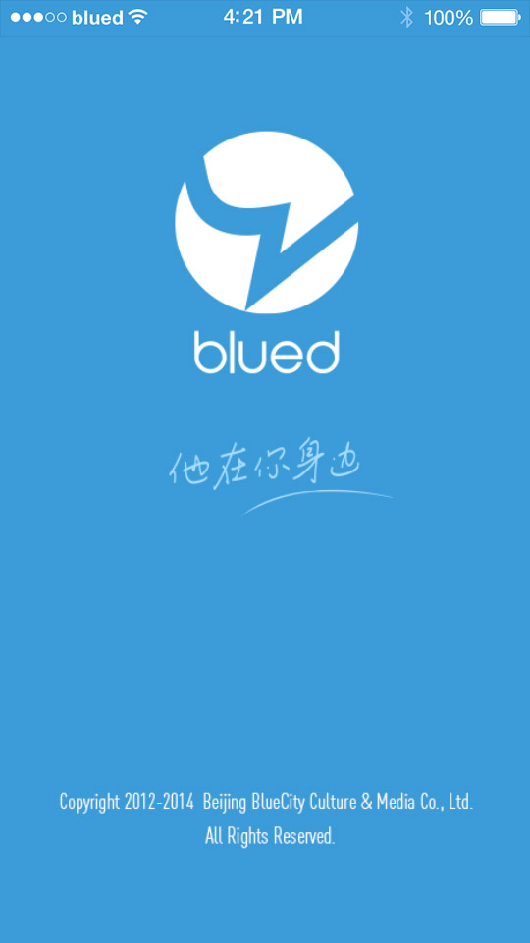
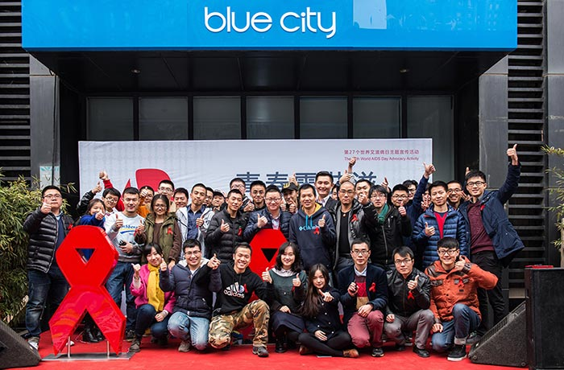

Slide 30
中国同性恋盘踞的十大城市
2012-05-27 13:47:49 来源：凤凰网
1、重庆-重庆有三多，美女多，帅哥多，同性恋多。重庆GAY的人数可能是中国城市中最多的，另外重庆有着最多也最完善的同志酒吧，同志组织，同志活动场所等。
2、上海-上海的GAY密度不是最大的。但上海人口太多，所以GAY也超多。每次上街回来同志朋友都会打趣说：“上海的GAY太多，遍地都是。今天碰到了多少个”。
3、成都-本来想把成都放到上海前面呢。其实成都的人数不亚于上海。成都和重庆比较像，很适合同志的产生和生活。成都GAY的特点，小孩子超多!
4、深圳-这个城市的GAY算是最杂，啥人都有，简直是经典。从民工到大富翁，小偷到学者，男娼到名人都有，反正谁也不认识谁。
5、南京-南京不是一个特大城市，GAY却多的不得了。好多是江苏和浙江附近的。同志交友网站上的南京密密麻麻，特多。
6、北京-同志酒吧里有很多都是高校学生，一看就知道。另外就是一群老男人。学生和老男人一半一半。
7、哈尔滨-东北同志的中心。几乎全是东北人，东北话。中年人很多。
8、西安-西北和中原的同志基地。唯一特点就是学生多多。
9、广州-人很多也很分散，大多除了广州的外，好多来自附近顺德，佛山等，人特杂。不过附近的基本上去深圳。广州的同志酒吧很多，但是都不大。
10、武汉-学生特多，同志酒吧较少，基本都属于游荡型。

Slide 31
关于同性恋
性——生物学差别（遗传染色体决定）；
性别——生理学差别（解剖学外观、内分泌-主要是性激素区别）；
性别角色——社会学差别（教育、习俗、社会定位或功用等社会认同）。
性取向：
指一个人在情感、浪漫与性上对男性及女性有何种形态的持久吸引。
性取向是个程度渐进的连续概念，每个人都位于“只对异性感兴趣”到“只对同性感兴趣”之间的某个位置。通常分为异性恋、同性恋和双性恋，也有无性恋的概念。
同性恋是指主要或只是对同性产生持久的情感、浪漫与性吸引的人。

Slide 32
同性恋与MSM
同性恋与MSM（男男同性性行为者）的区别
同性恋是基于自我认同
- 发生过同性性行为的人并不一定都是同性恋
MSM是基于同性性行为
- 没有发生过同性性行为的同性恋也不是MSM
MSM可以是同性恋，可以是双性恋，也可以是异性恋。
Notes:
1）南非、瑞士、日本、印度尼西亚、乌干达、沙特
2）葡萄牙、厄瓜多尔、中国、印度、坦桑尼亚、伊朗
3）阿根廷、哥伦比亚、韩国、缅甸、索马里、苏丹
4）巴西、克罗地亚、澳大利亚、巴基斯坦、尼日利亚、也门

Slide 33
弥子名瑕，卫之嬖大夫也。弥子有宠于卫。卫国法，窃驾君车，罪刖。弥子之母病，其人有夜告之，弥子轿驾君车出，灵公闻而贤之曰：“孝哉！为母之故犯刖罪。”异日，与灵公游于果园，食桃而甘，以其余鲜灵公。灵公曰：“爱我忘其口味以啖寡人。”及弥子瑕色衰而爱弛，得罪于君，君曰：“是尝轿驾吾车，又尝食我以余桃者。”
——《韩非子·说难》
同性恋的历史
我国正史有大量关于同性恋的记载，最早可至春秋战国时期，包括龙阳、分桃、断袖、男皇后等典故。
明清时期男色盛行，“私寓”、“相公堂子”，《红楼梦》、《金瓶梅》、《品花宝鉴》等
魏王与龙阳君共船而钓，龙阳君得十余鱼而涕下。王曰：“有所不安乎？如是，何不相告也？”对曰：“臣无敢不安也。”王曰：“然则何为涕出？”曰：“臣为王之所得鱼也。”王曰：“何谓也？”对曰：“臣之始得鱼也，臣甚喜，后得又益大，今臣直欲弃臣前之所得矣。今以臣凶恶，而得为王拂枕席。今臣爵至人君，走人于庭，辟人于途。四海之内美人亦甚多矣，闻臣之得幸于王也，必褰裳而趋王。臣亦犹曩臣之前所得鱼也，臣亦将弃矣，臣安能无涕出乎？”魏王曰：“误！有是心也，何不相告也？”于是布令于四境之内曰：“有敢言美人者族。”
——《战国策·卷二十五·魏四》

Slide 34
同性恋的成因
生理决定论
激素影响：胎儿的激素因素可能对人类后期的性别认同或性别角色产生影响
遗传影响：性取向至少有一部分（大概50%-70%）是受代代相传的基因决定（家族倾向/兄长假设），但尚无证据证明同性恋基因的存在
多因素模型
性取向是在个体发展的关键时期形成的，即生理与环境相互作用的时期，这一时期可能既包括出生之前也包括了出生之后的某一时期

Slide 35
“同志”更容易感染艾滋病
生理因素
社会因素
性交方式
没有固定性伴
不使用安全套
使用润滑剂
人群网络
多性伴

Slide 36
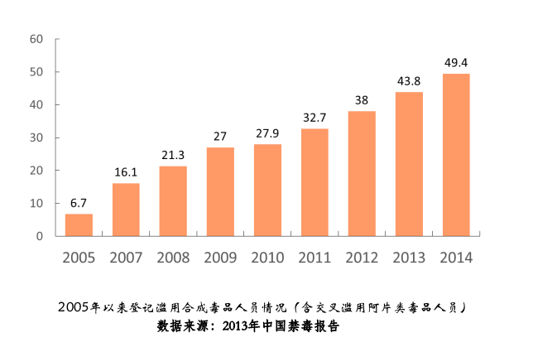
新型毒品使用快速增加

Slide 37
什么是新型毒品
  相对鸦片、海洛因等传统毒品而言，主要指人工化学合成的致幻剂、兴奋剂类毒品
  是由国际禁毒公约和我国法律法规所规定管制的
  直接作用于人的中枢神经系统，使人兴奋或抑制，连续使用能使人产生依赖性的精神药品（毒品）
  目前在我国流行滥用的摇头丸等新型毒品多发生在娱乐场所，所以又被称为“俱乐部毒品”、“休闲毒品”、“假日毒品”—年轻人喜欢

Slide 38
新型毒品与传统毒品的区别
区别方面 | 海洛因等传统毒品 | 新型毒品
合成方式 | 原植物再加工的半合成类毒品 | 人工合成的化学合成类毒品，被称为“实验室毒品”
吸食方式 | 吸烟式或注射 | 口服、鼻吸（隐蔽性强）
对机体的作用 | “镇痛”、“镇静” | 兴奋、抑制或致幻
吸食与犯罪 | 为了吸食而犯罪 | 吸食后犯罪

Slide 39
新型毒品的分类
中枢兴奋类-甲基苯丙胺（冰毒）
致幻剂-麦角乙二胺（LSD）、麦司卡林和分离性麻醉剂
兼具兴奋和致幻类-亚甲二氧基甲基苯丙胺（MDMA，摇头丸
中枢抑制类-三唑仑、氟硝安定和γ-羟丁酸等

Slide 40
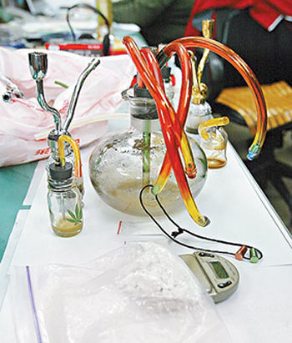
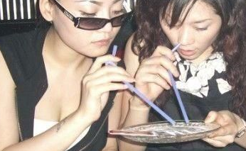
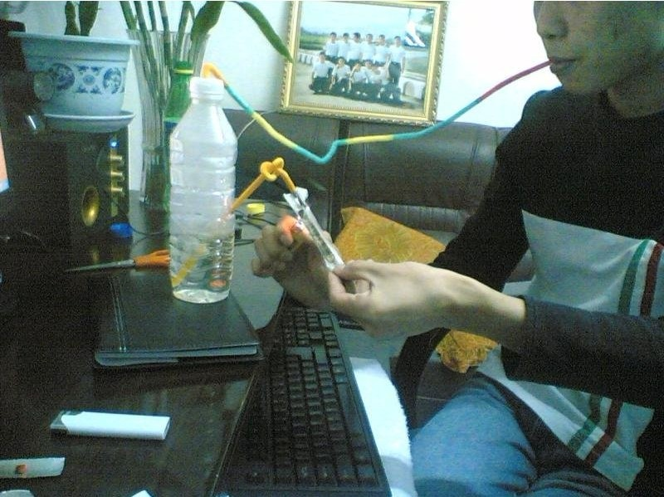
常见的新型毒品
摇头丸
冰毒
K粉

Slide 41

新型毒品的滥用与HIV传播相关
诱导危险性行为
失去自制力
提高性唤起，延迟射精
多性伴
不完全清醒状态的性交
安全套减少使用
高强度持续的性活动
滥用网络扩大

Slide 42
艾滋病和现行法律法规

Slide 43
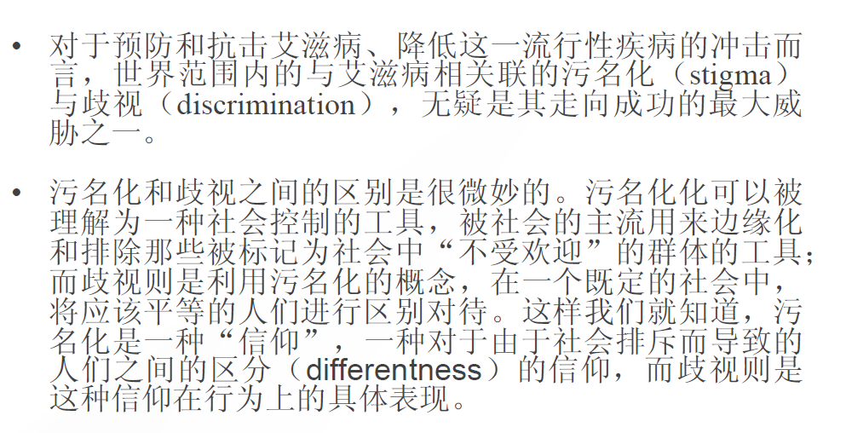
歧视与污名化
《艾滋病防治条例》是最重要的相关立法
艾滋病引发的相关歧视，是人类个体以及整个人类社会面临的最严重的人权挑战之一

Slide 44
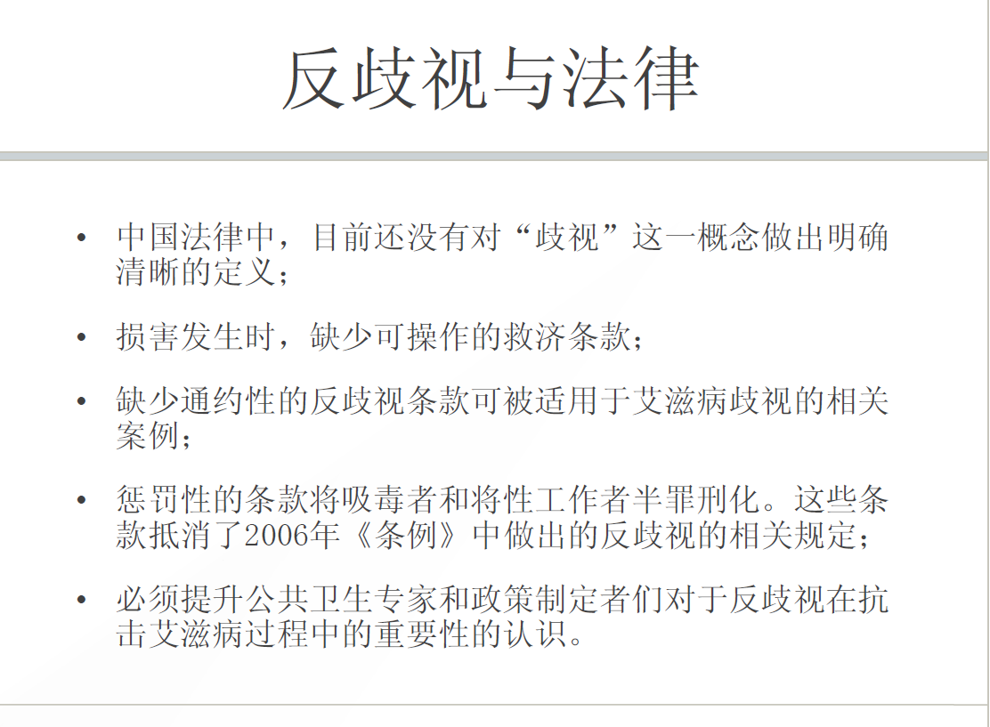

Slide 45
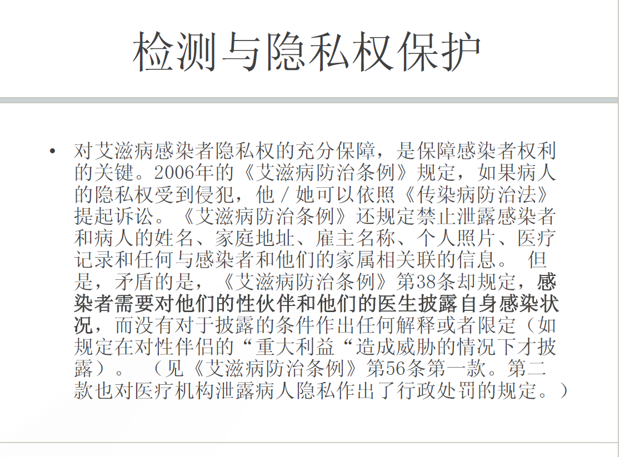

Slide 46
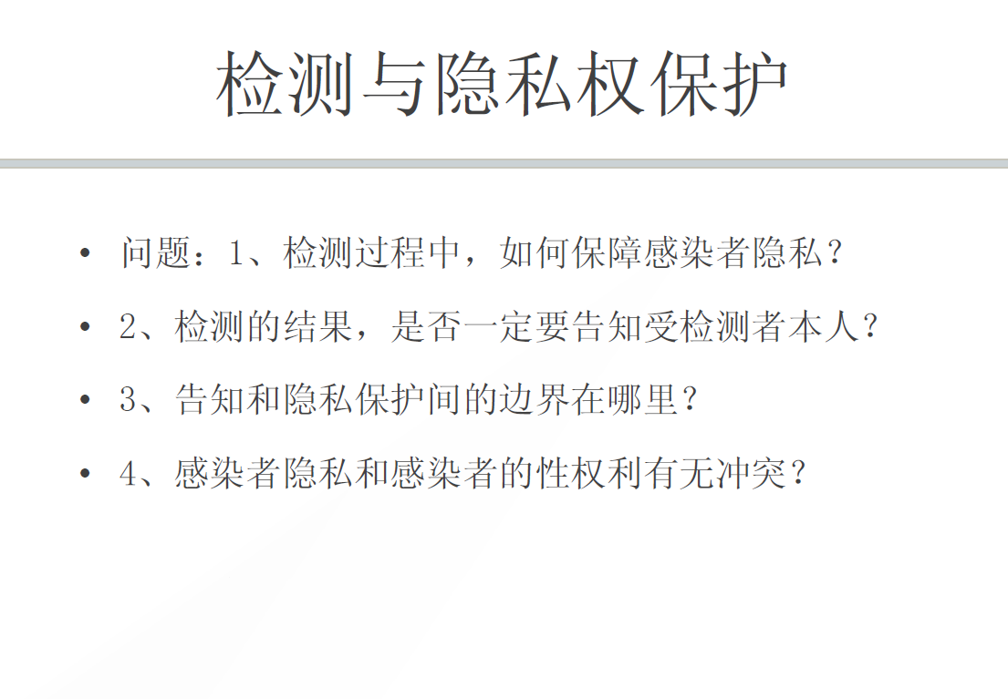

Slide 47
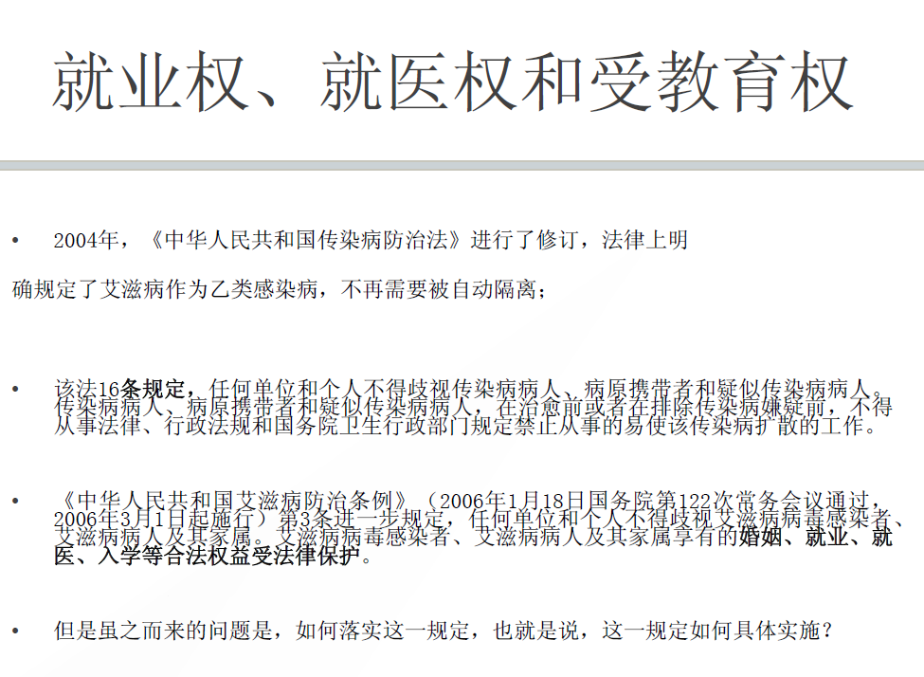

Slide 48
高校艾滋病防治策略

Slide 49
国际上控制艾滋病流行六大成功经验
健康教育
推广安全套使用
规范性病治疗
针具交换/美沙酮维持治疗
血液管理
孕妇抗病毒治疗减少母婴传播

Slide 50
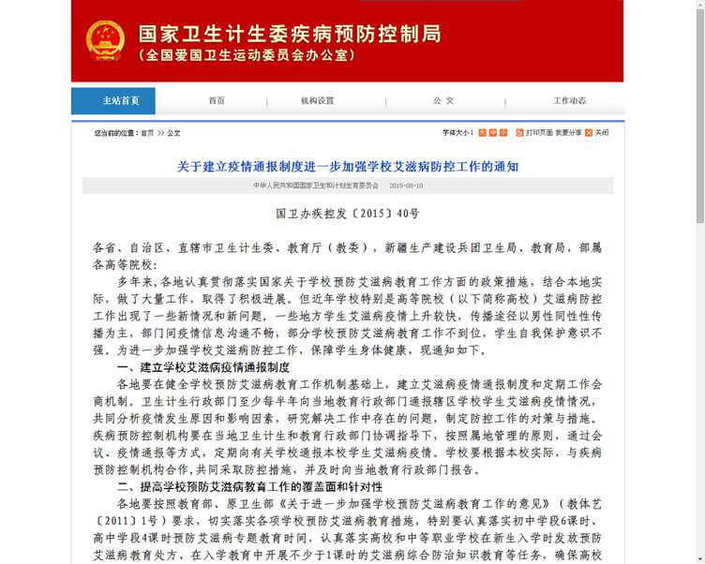

Slide 51
高校艾滋病防治策略
建立学校艾滋病防控会商机制
建立学校艾滋病疫情通报机制
落实健康教育课程
  性健康和艾滋病预防、禁毒相结合
  知识、风险、能力三方面内容
开展多种形式宣传活动
  开发宣传材料和视频
促进学生自主参与
推进学生艾滋病咨询检测
  老师、志愿者具备咨询能力和技巧
加强学生感染者随访管理

Slide 52
性教育内容
四个部分： 六个关键概念
■信息 ■关系
■价值观、态度和社会规范 ■价值观、态度和技能
■人际关系技能 ■文化、社会和人权
■责任 ■人体发育
■性行为
■性和生殖健康
摘自《国际性教育技术指导纲要》2010年版

Slide 53
艾滋病风险认知
艾滋病就在我们身边
不良行为可能感染艾滋病
  吸毒
  不正规的地方纹身、穿耳、美容等
  不安全的性行为
  男男同性性行为感染风险更高

Slide 54

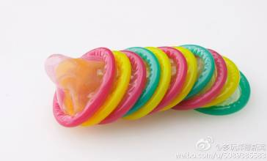
艾滋病预防能力
发生性行为坚持使用安全套
  建议“知情交友”
  男女、男男性行为均要坚持使用安全套
安全套是预防艾滋国际公认“最佳实践”
      A(abstinence)节欲
      B(be faithful)，对性伴侣忠诚，不要有多个性伴侣
      如果A和B都做不到怎么办？那只有用C(condom)—安全套
  安全套比玫瑰更重要！
坚持使用安全套，可以预防经性行为感染艾滋病！

Slide 55
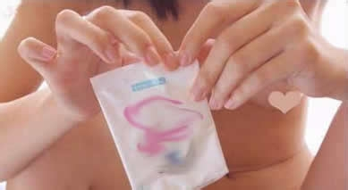
安全套正确使用注意事项
检查厂家和效期
使用前用拇指及食指轻轻挤出前端小袋内的空气
全程使用
不能重叠、重复使用
使用水性润滑剂（MSM）
使用洗液预防性病艾滋病
服用抗生素预防性病艾滋病
x

Slide 56
艾滋病预防能力
发生无保护性行为或有其它危险行为后要主动咨询检测
  要尽快到当地疾控中心或者医疗机构寻求帮助
  成都二级以上医院、所有疾控中心需可以提供检测
  早检测、早发现、早治疗，可以延缓发病，延长寿命
感染艾滋病后故意或恶意传播是违法犯罪！！！

Slide 57
艾滋病职业暴露预防处理
采取普遍性防护原则
  安全处置锐利器具
      无论在什么情况下，不要把用过的器具传递给别人
      在进行侵袭性操作时，一定要保证足够的光线，尽可能减少创口出血
      千万不要向用过的一次性注射器针头上盖针头套。不要用手毁坏用过的注射器
      在创口缝合时，要特别注意减少意外刺伤
      把用过的注射器直接放到专门的桶（盒）中，统一处理
      勿将锐利废弃物同其它废弃物混在一起
      勿将锐利废弃物放在儿童可以接触到的地方
  对所有器具严格消毒
      所有符合消毒规范的消毒程序都足以杀灭HIV、HBV和HCV

Slide 58
艾滋病职业暴露预防处理
发生后立即局部处理，并报告单位领导和当地疾控中心
  用肥皂液和流动水清洗污染的皮肤。
  如有伤口，应当在伤口旁端轻轻挤压，尽可能挤出损伤处的血液，再用肥皂液和流动水进行冲洗；禁止进行伤口的局部挤压
  受伤部位的伤口冲洗后，应当用消毒液，如：75%乙醇或者0.5%碘伏进行消毒，并包扎伤口；
  被暴露的粘膜，应当反复用生理盐水冲洗干净。
如何处理学校中出现的运动外伤？
学校运动中出现的擦伤和撕裂伤等引起出血时，应遵循普遍防护的原则进行处理，避免皮肤直接沾染出血。处理者应该戴上医用手套或一次性手套，如没有条件，则应用厚纱布或厚纸巾进行隔离血液。如手部皮肤发生破损，在进行有可能接触病人血液、体液的诊疗和护理操作时必须戴双层手套 。
如果无保护下接触到血液，用肥皂液和流动水清洗污染的皮肤，用生理盐水冲洗粘膜 。如果确定对方是艾滋病病毒感染者，在保密的前提下，立即报告学校领导和当地疾控中心。

Slide 59
谢 谢！

